Slide 1
Mövzu № 5. İcra hakimiyyəti orqanları
Plan:
İcra hakimiyyəti orqanının anlayışı, növləri və inzibati-hüquqi statusu.
İcra hakimiyyəti sahəsində Azər-baycan Respublikası (AR) Prezi-dentinin və Nazirlər Kabinetinin səlahiyyətləri.
Mərkəzi və yerli icra hakimiyyəti orqanları.

Slide 2
Sual 1. İcra hakimiyyəti orqanının anlayışı, növləri və inzibati-hüquqi statusu
Dövlət orqanı – AR-ın qanunvericilik aktları ilə müəyyən edilmiş hüdudlarda dövlətin məqsəd və funksiyalarını həyata keçirən, dövlət büdcəsindən sosial təminatı və müdafiəni həyata keçirən müvafiq icra hakimiyyəti orqanının və işsizlikdən sığorta fondunun büdcə-sindən maliyyələşdirilən, ARK və qanun-lara uyğun olaraq yaradılan dövlət təsisa-tıdır.

Slide 3
İcra hakimiyyəti orqanının anlayışı
İcra hakimiyyəti orqanı – qanunve-riciliklə müəyyən edilən qaydada təşkil edilməklə cəmiyyətin iqtisadi, sosial-mədəni, inzibati-siyasi sahələrində icraedici-sərəncamverici fəaliyyəti hə-yata keçirən, müstəqil struktura, fəaliy-yət miqyasına və səlahiyyətlərə malik olan dövlət aparatının hissəsi olan təşkilatdır.

Slide 4
İcra hakimiyyəti orqanının növləri
İcra hakimiyyəti orqanının növlərinə aiddir:
Yuxarı icra hakimiyyəti orqanı - Nazirlər Kabineti.
Mərkəzi icra hakimiyyəti orqanları - Nazirlik, Komitə, Xidmət və s.
Yerli icra hakimiyyəti orqanları - rayon (şəhər) icra hakimiyyəti orqanları.

Slide 5
İcra hakimiyyəti orqanının strukturu
İcra hakimiyyəti orqanının strukturuna aid edilən elementlər:
Rəhbərlik (orqanın rəhbəri, onun müavinləri, kollegiya).
Sahəvi bölmələr (baş idarələr, şöbələr, böl-mələr).
Funksional bölmələr (idarələr, şöbələr, bölmələr).
Köməkçi və xidmətedici bölmələr (katiblik, təsərrüfat, komendant tağımı və s.).

Slide 6
Sual 2. İcra hakimiyyəti sahəsində AR Prezidenti (AR) və Nazirlər Kabinetinin (NK) səlahiyyətləri
AR-da icra hakimiy­yətinin sistemi:
AR Prezidenti;
AR vitse-prezidentləri;
AR Nazirlər Kabineti;
Azərbaycan Respub­lika­sının mərkəzi icra hakimiyyəti orqanları;
rayon (şəhər) icra hakimiyyəti başçıları;
Naxçıvan MR-in Nazirlər Kabineti;
Naxçıvan MR-in icra hakimiyyəti orqanları.

Slide 7
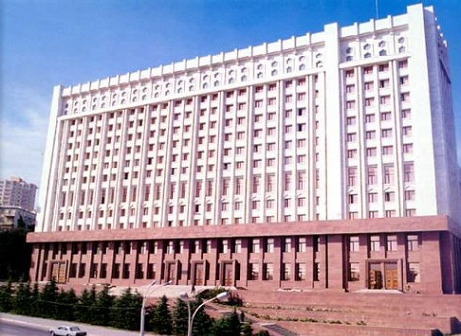
AR Prezidentinin sarayı

Slide 8
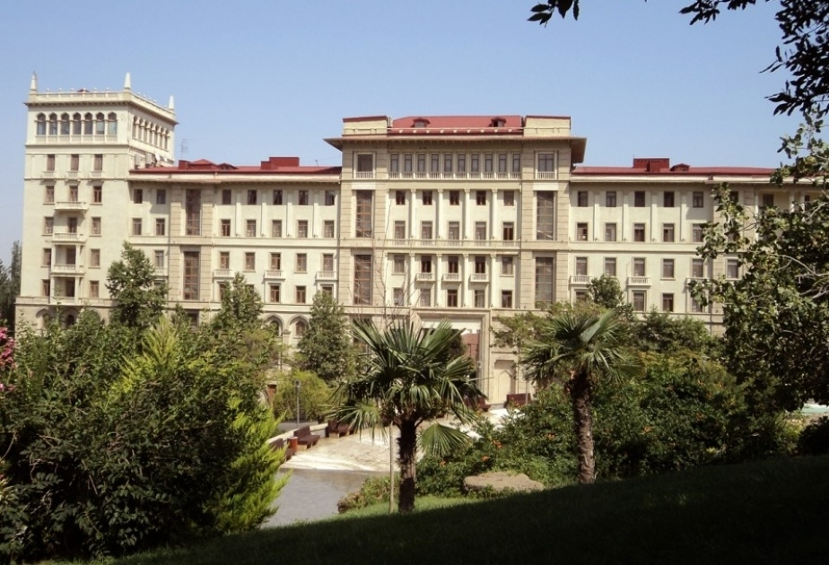
AR Nazirlər Kabineti

Slide 9
İcra hakimiyyəti sahəsində AR Prezidentinin səlahiyyətləri
dövlət iqtisadi və sosial proqramlarını təsdiq edir;
Milli Məclisin razılığı ilə Baş naziri vəzi-fəyə təyin edir və azad edir;
NK-nin üzvlərini vəzifəyə təyin və vəzi-fədən azad edir; NK-nin istefası haqqında qərar qəbul edir;
dövlət büdcəsində icra hakimiyyəti üçün nəzərdə tutulmuş xərclər çərçivəsində mərkəzi və yerli icra hakimiyyəti orqanları yaradır;

Slide 10
NK-nin qərar və sərəncamlarını, mərkəzi və yerli icra hakimiyyəti orqanlarının aktlarını ləğv edir;
SQ-nin ali komanda heyətini vəzifəyə təyin və vəzifədən azad edir;
Prezident Administrasiyasını təşkil edir və onun rəhbərini təyin edir və s.
xarici dövlətlərin diplomatik nümayəndələrinin etimadnamə və övdətnamələrini qəbul edir;
qanunları imzalayır və dərc edir; siyasi sığınacaq verilməsi məsələlərini həll edir;
ali hərbi və ali xüsusi rütbələr verir; ümumi və qismən səfərbərlik elan edir;
vətəndaşların müddətli hərbi xidmətdə çağırılması və müddətli hərbi xidmətdə olan hərbi qulluqçuların ehtiyata buraxılması barədə qərarlar qəbul edir;
AR Təhlükəsizlik Şurasını yaradır; fövqəladə və hərbi vəziyyət elan edir və s.

Slide 11
İcra hakimiyyəti sahəsində Nazirlər Kabinetinin (NK) səlahiyyətləri
dövlət büdcəsinin layihəsini hazırlayıb AR-ın Prezidentinə təqdim edir;
dövlət büdcəsinin icrasını təmin edir;
maliyyə-kredit və pul siyasətinin həyata keçi-rilməsini təmin edir;
dövlət iqtisadi proqramlarının həyata keçirilməsini təmin edir;
dövlət sosial təminat proqramlarının həyata keçi-rilməsini təmin edir;
nazirliklərə və digər mərkəzi icra hakimiyyəti or-qanlarına rəhbərlik edir, onların aktlarını ləğv edir və s.

Slide 12
Sual 3. Mərkəzi və yerli icra hakimiyyəti orqanları
Mərkəzi icra hakimiyyəti orqanı (MİHO) – qanunvericiliklə müəyən edilən fəaliyyət istiqamətlərinə uyğun sahələrdə dövlət siyasətini və tənzimlənməsini həyata keçirən dövlət-hakimiyyət orqanıdır.
MİHO-nun təşkilati-hüquqi formalarına aiddir:
Nazirliklər; Dövlət Komitələri; Dövlət Xid-mətləri; Dövlət Agentlikləri; Dövlət İdarə-ləri və s.

Slide 13
Yerli icra hakimiyyəti orqanları
Yerli icra hakimiyyəti orqanları - ARK-ın 109-cu maddəsinin 7-ci bəndinə əsasən, AR Prezidenti tərəfindən yaradılır və yerlərdə yerli icra hakimiyyətlərinin başçı-ları tərəfindən həyata keçirilir.

Slide 14
Yerli icra hakimiyyətinin başçısına tabedir
icra başçısının aparatı;
inzibati ərazi nümayəndəlikləri;
dövlət büdcəsindən maliyyələşən qu-rumlar;
tabeliyində olan dövlətə məxsus hüquqi şəxslər və MİHO-nun və onların yanında dövlət xidmətlərinin və dövlət agent-liklərinin yerli qurumları və s.

